Slide 1
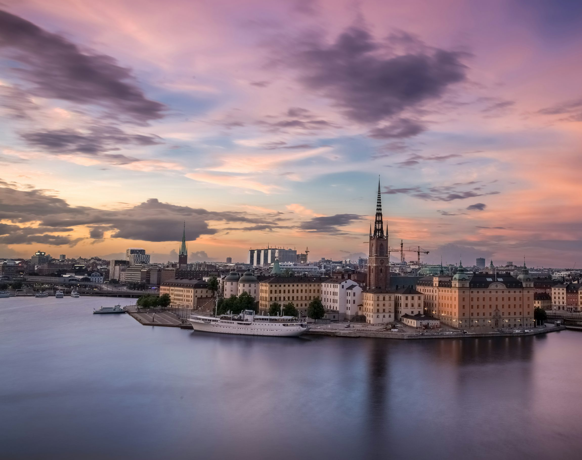
LES LANGUES scandinaves
Atelier d’initiation pour le danois, norvégien et suédois

Slide 2
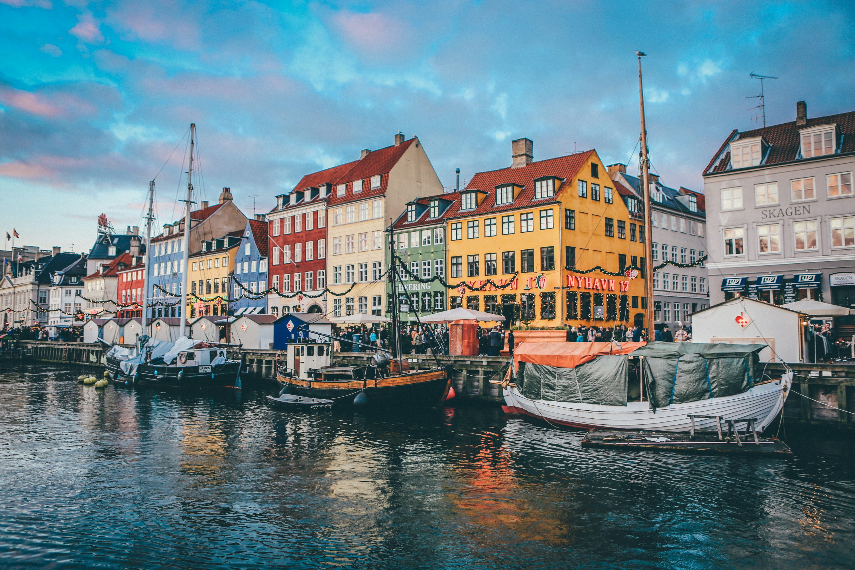
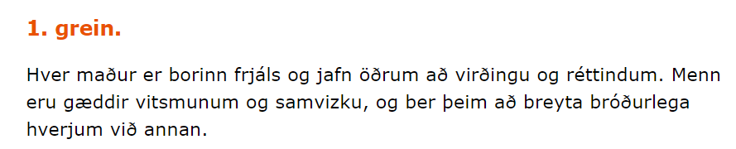
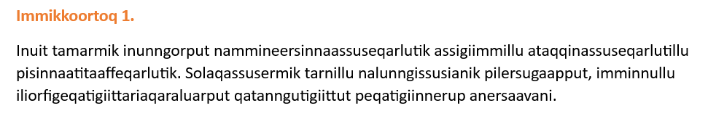
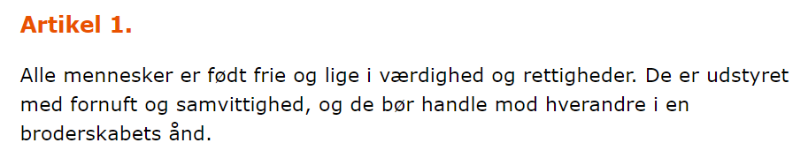
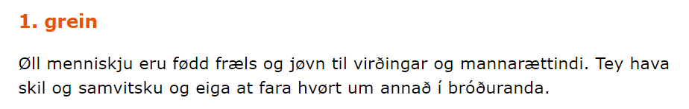
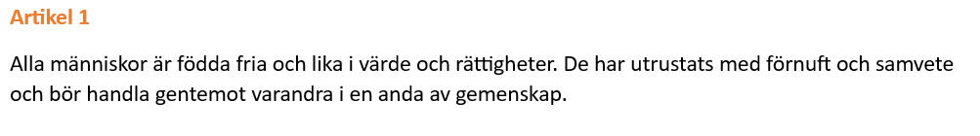
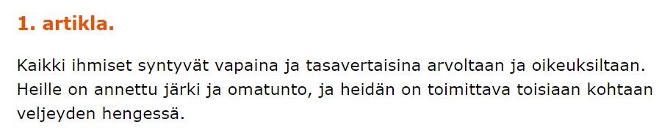
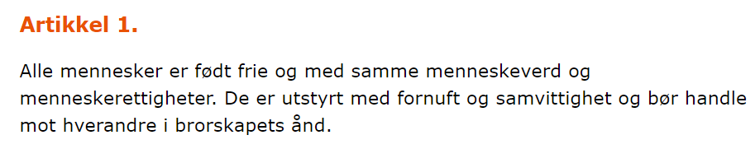
A
Article premier
Tous les êtres humains naissent libres et égaux en dignité et en droits. Ils sont doués de raison et de conscience et doivent agir les uns envers les autres dans un esprit de fraternité.
B
C
D
E
F
G

Slide 3
A
C
E
D
G
B
F

Slide 9
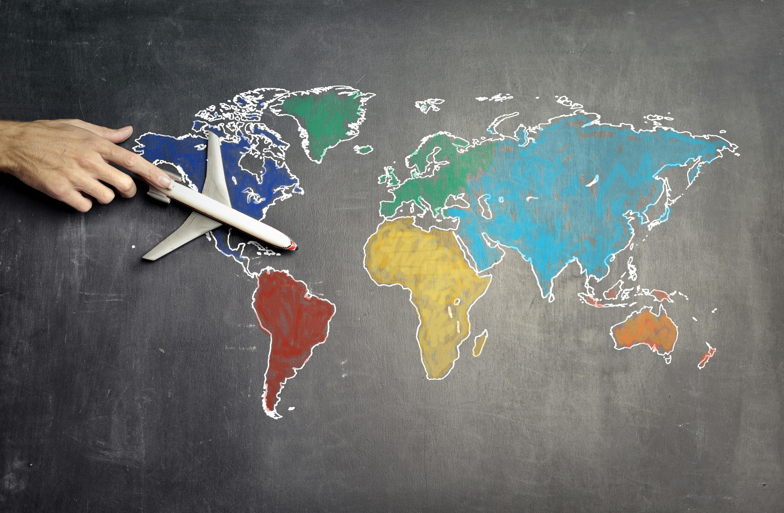


Slide 11



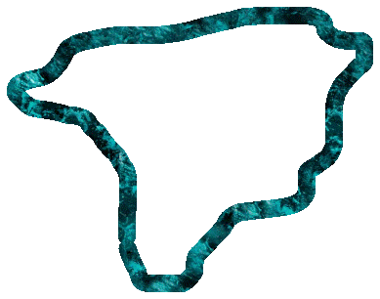
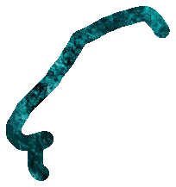

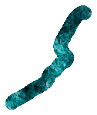

Slide 12
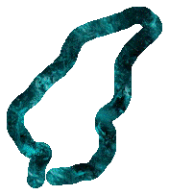

Slide 13
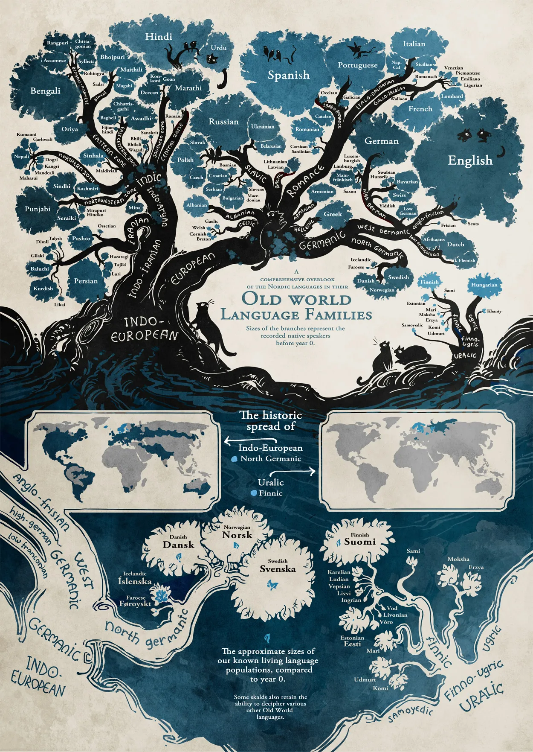
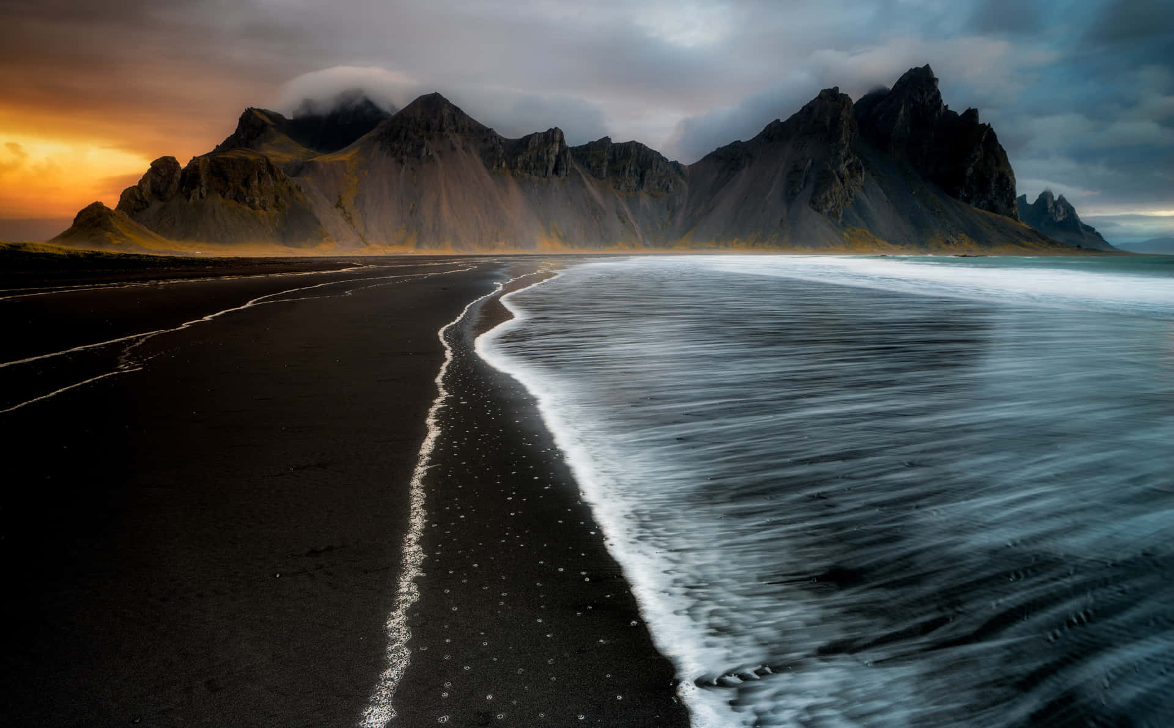

Slide 14
Notes:
Bcp de langues en Europe et en Asie mineure sont issus d’une langue mère appelée Proto indo-européen, dont les locuteurs seraient issus d’une région située au nord de la mer noire et auraient migré en deux groupes dont la séparation est aujourd’hui incarnée entre les deux grandes sousfamilles des langues indo-iraniennes et européenes

Slide 15
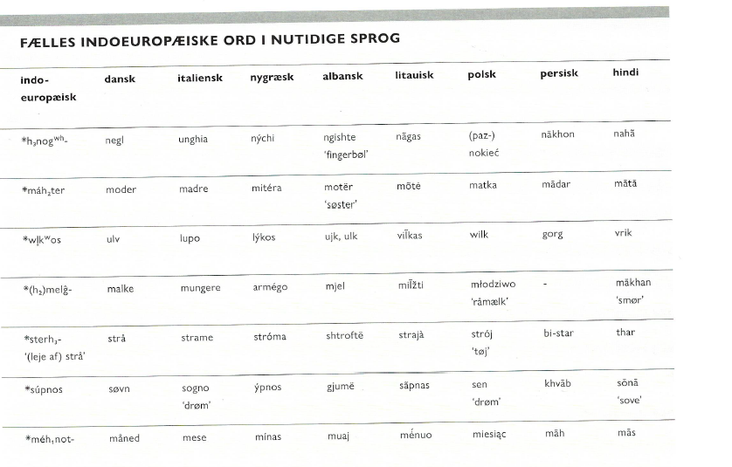
Vers 5000 avant J.C.
Notes:
Cette apparentée, cette origine commune a été prouvée par les linguistiques en analysant toute une partie du vocabulaire commun entre toutes ces langues et en identifiant des schémas de varations phonétiques récurrentes et prévisibles qui ne peuvent être le fruit du hasard (le jackpot est qd un linguiste prévoit un changement consonnantique ou vocalique qui se vérifie ultérieurement par la découverte d’une nouvelle inscription – ce fut le cas pour les langues germaniques)

Slide 16
Vers 1000-500 avant J.C.
Notes:
Les langues évoluent au rythme de nos besoins (nouveaux concepts), de nouvelles tendances au niveau de la prononciation ou du choix lexical (consciente ou non – besoin de se distinguer des autres individus ou de marquer son apparatenance à un groupe) et contacts avec d’autres langues – par exemple des locuteurs tentant d’apprendre la langue mais en la modifiant (fautes = innovations) ou par l’emprunt de mots aux langues avoisinantes (1/3 du vocabulaire des langues germaniques est inconnu – weapen/våben, ship/skepp/skib…) – à une époque où la normalisation et codification sont des concepts inconnus, ces contacts et autres facteurs énoncés créent des dialectes. Ces dialectes évoluent vers 1000-500 av JC (pas aisé de donner une date car pas de sources) pour les langues germaniques

Slide 17
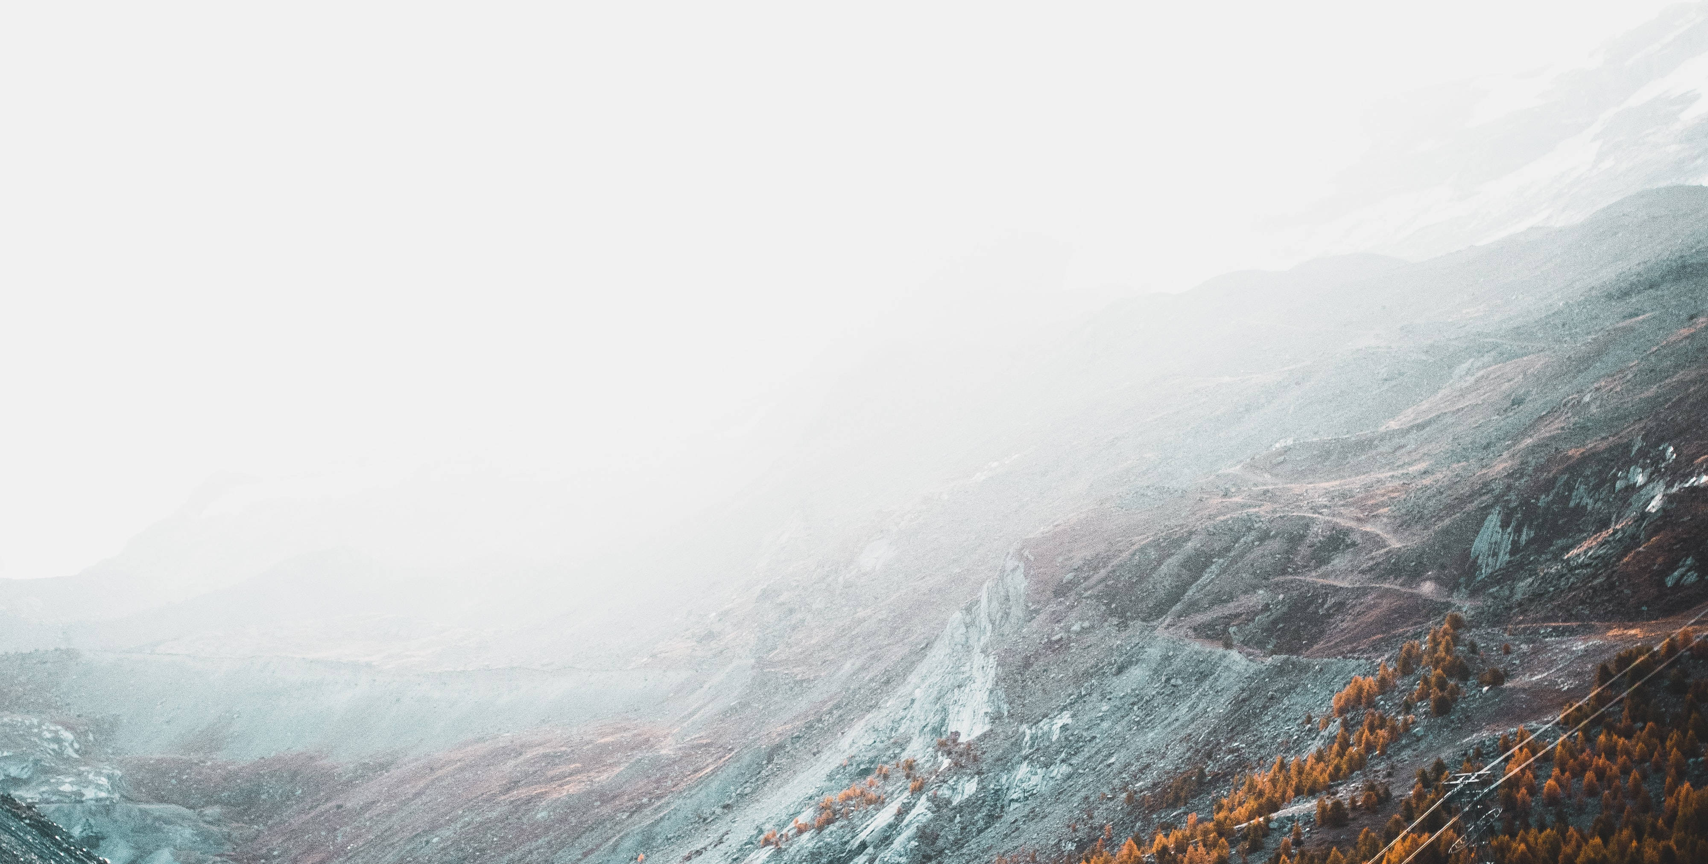
Proto-germanique
Vestgermanske sprog
Nordgermanske sprog
Østgermanske sprog
Gotique
Anglais
Allemand
Néerlandais + Afrikaans
Frison
Luxembourgeois
Dialectes almaniques
Suédois + dialectes
Danois
Norvégien (Bokmål / Nynorsk)
Islandais
Féroien
Norne
Notes:
Gotique: codex argentus – IV siècle
Norne: disparation vers 1850 – p-e plus tard

Slide 18
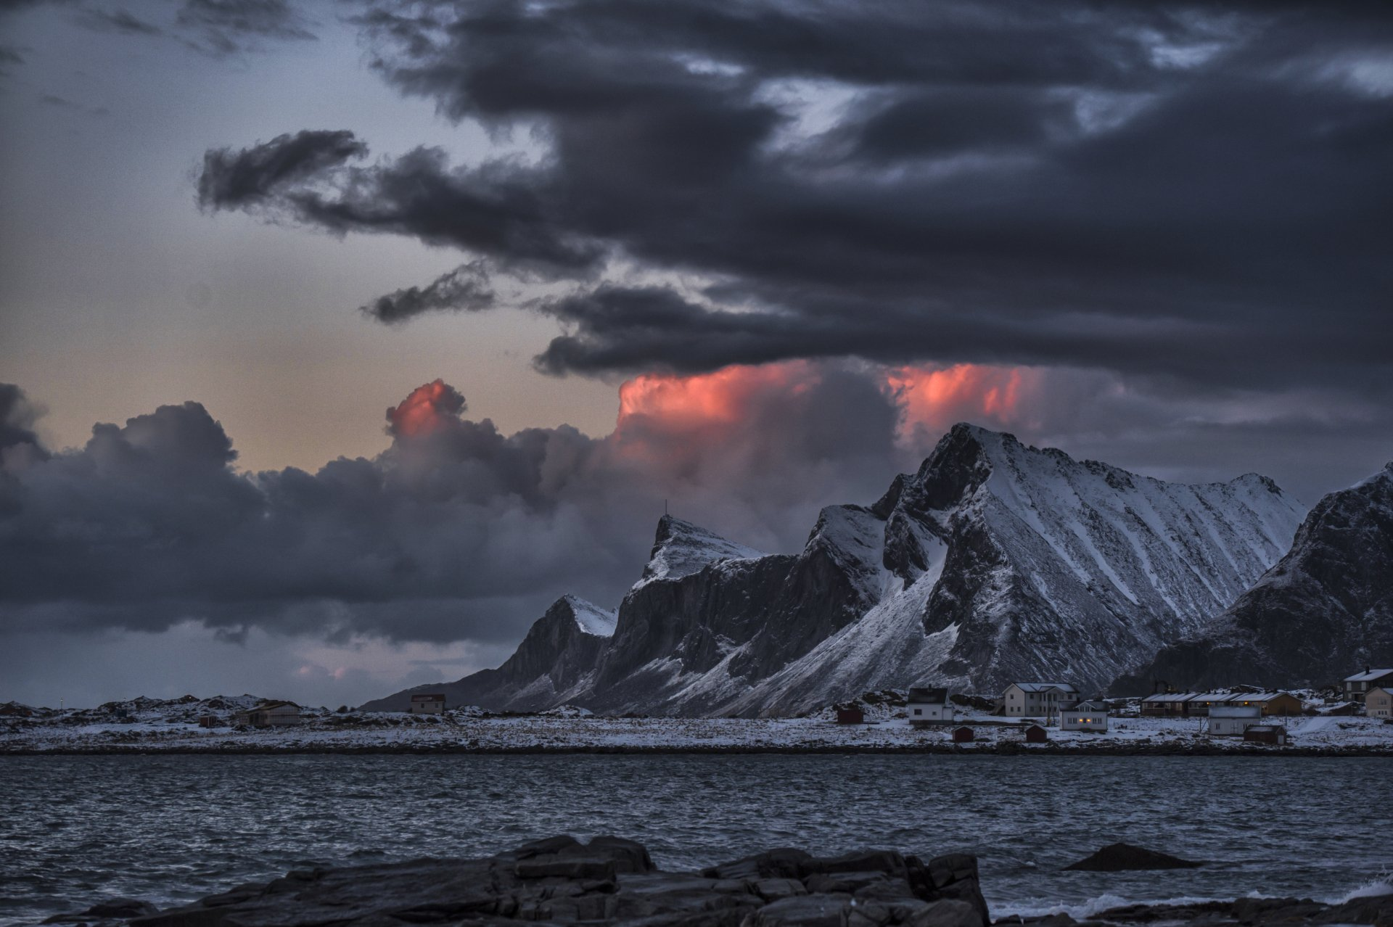
Deux groupes historiques en Scandinavie:
  un groupe est: danois et suédois
  un groupe ouest: norvégien, islandais et féroïen
Notes:
Historiquement (ds ce cas-ci sur base des études archéologiques mouvements de populations en Scandinavie à l’ère viking et de sources écrites – contemporaines ou un peu plus tardives) on peut observer l’émergence de deux sous-familles

Slide 19
Vestskandinavisk
Østskandinavisk
Norvégien (bokmål/nynorsk)
Islandais
Féroien
Norne
STEIN
Pierre
STEN
Pierre
Suédois
Danois
EG
Je
JEG/JAG
Je
Grande influence des dialectes du haut et bas allemand
Notes:
Ces deux sous-familles se distinguent par quelques traits linguistiques dont l’évolution commence vers la fin de l’âge viking et se poursuivra par la suite. Encore aujourd’hui, certaines différences caractéristiques sont observables.
Une variable significative sera la proximité géographiques du norvégien – danois/suédois avec les dialectes du bas-allemand et ensuite du haut-allemand (notamment sous l’influence de ligue hanséatique - l'association commercante des villes marchandes de l'Europe du Nord autour de la mer du Nord et de la mer Baltique. ) l’islande et les îles féroée restent ”préservées” de cette influence.

Slide 20
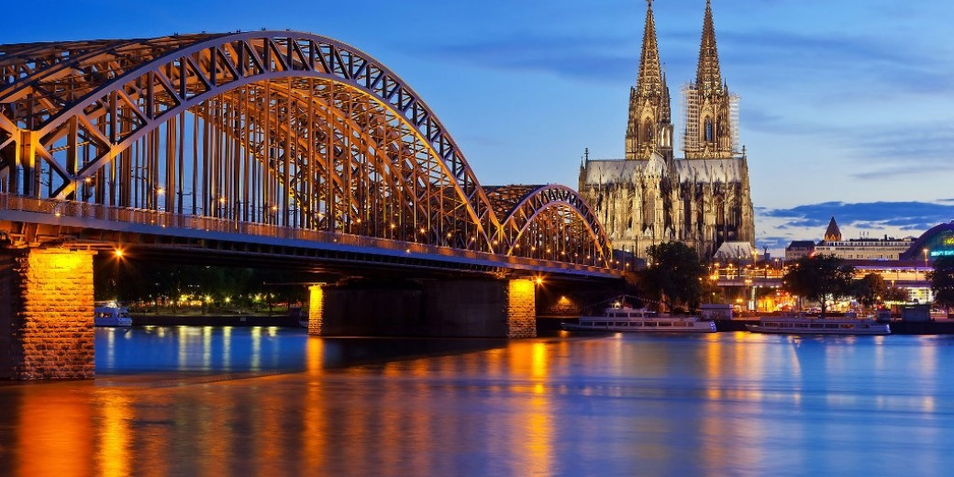
Grande influence des dialectes du haut et bas allemand
Simplification de la grammaire: Bye bye les déclinaisons et les multiples formes verbales
Une ÉNORME partie du vocabulaire empruntée au bas-allemand et haut-allemand.
Danois | Suédois | Néerlandais | Allemand
Forstå | Förstå | Verstaan | Verstehen
Forbyde | Förbjuda | Verbieden | Verbieten
Blive | Bli | Blijven | Bleiben
Grænse | Gräns | Grens | Grenze
Islandais
skilja
Banna
verða
landamæri

Slide 21
Nous sommes rentrés (à pied) après le concert
Íslensku
Við fórum heim eftir tónleikana
Føroyskt
Vit fóru til hús eftir konsertina
Norsk (Nynorsk)
Me gjekk heim etter konserten
Norsk (Bokmål)
Vi gikk hjem etter konserten
Dansk
Vi gik hjem efter koncerten
Suédois
Vi gick hem efter konserten
Notes:
Nynorsk et bokmål: deux normes écrites standards et officielles en Norvège, le nynorsk étant la synthèse des différents dialectes norvégiens – censée incarner une forme de la langue plus traditionnelle – et le bokmål est l’évolution naturelle du danois – langue administrative en norvège pendant 4 siècles

Slide 22
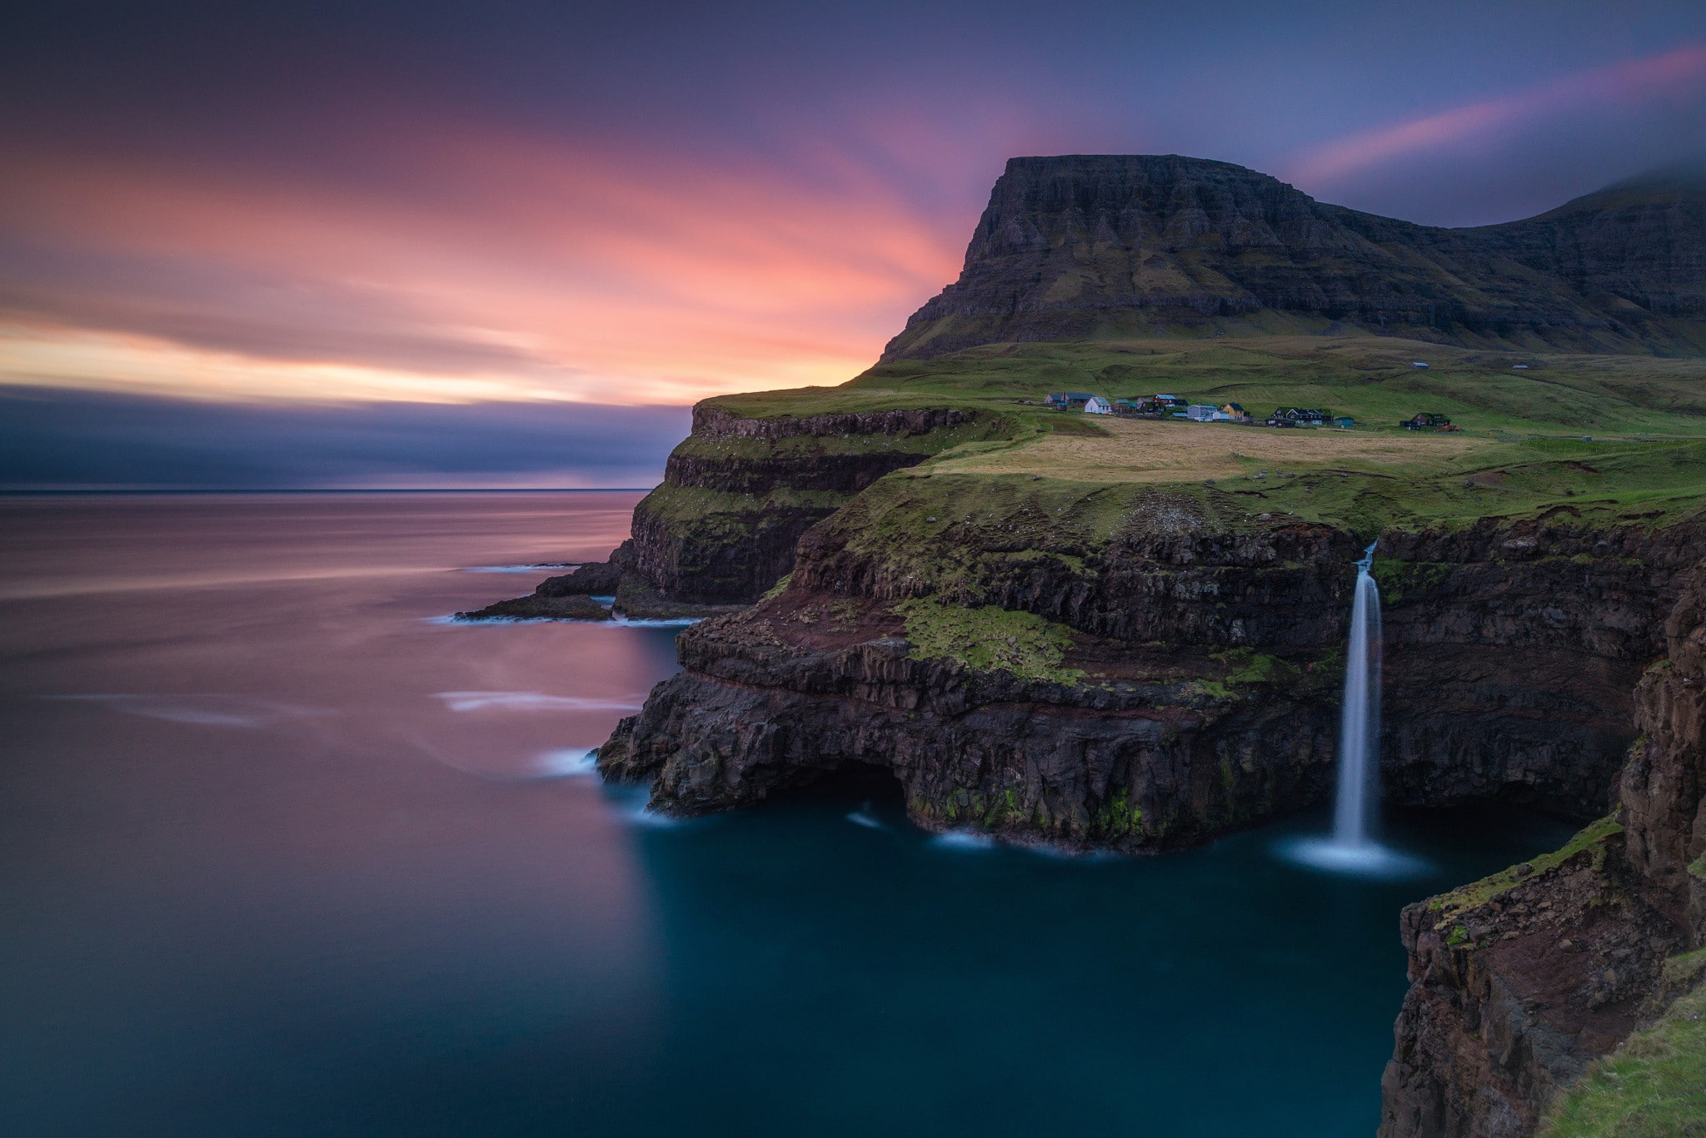
EN BREF / KORT FORTALT
Afin de mieux représenter la réalité du terrain:
Les langues scandinaves insulaires
Islandais et féroïen
&
Les langues scandinaves continentales
Danois, suédois et norvégien (nynorsk et bokmål)
Notes:
Afin de mieux représenter la situation actuelle au niveau linguistique, on peut ainsi utiliser une autre catégorisation fondée sur les ressemblances lexicales et grammaticales qui ont émergé suite à la proximité des langues qui est venue changer la donne et rend le modèle historique aujourd’hui peu pertinant pr comprendre les liens entre les langues scandinaves

Slide 23
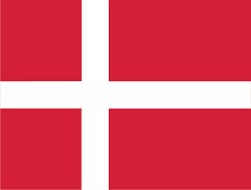
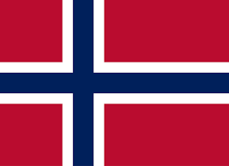
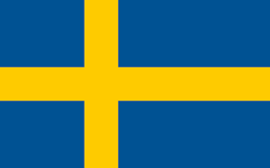
Salutations
Hej
Hei
Hej

Slide 24
Ça va?
Hvordan går det?
Fint, tak!
Ikke så godt…
Bra/godt, takk!
Ikke så bra/godt…
Hvordan går det?
Hur är det?
Bra, tack!
Inte så bra…

Slide 25
D’où viens-tu?
Hvor kommer du fra?
Jeg kommer fra Danmark
Hvor kommer du fra?
Jeg kommer fra Norge
Varifrån kommer du?
Jag kommer från Sverige

Slide 26
Où habites-tu?
Hvor bor du?
Jeg bor i København.
Hvor bor du?
Jeg bor i Oslo.
Var bor du?
Jag bor i Stockholm.

Slide 27
Quelles langues parles-tu?
Hvad sprog taler du?
Jeg taler dansk og fransk.
Hvilke språk snakker du?
Jeg snakker norsk og fransk.
Vilka språk talar du?
Jag talar svenska och franska.

Slide 28
Bye bye!
Hej-hej!
Ha det!
Hej då!

Slide 29
Un peu de grammaire : conjugaison
Jag – Jeg | heter/heder – bor – kommer talar/taler/snakker – går – är/er …
Du
Han – Hon/Hun – Hen Den – Det
Vi
Ni – I – Dere
De

Slide 30
Un peu de grammaire : l’article défini
En stol (une chaise) stolen (la chaise)
Et/Ett land (un pays) landet (le pays)
Autres exemples :
en bok/bog – en bil – et/ett hus – en person – et/ett barn –
en björn/bjørn – et/ett blåbär/blåbær …

Slide 31
1 – 2 – 3 …
1 | en | én | ett/en
2 | to | to | två
3 | tre | tre | tre
4 | fire | fire | fyra
5 | fem | fem | fem
6 | seks | seks | sex
7 | syv | sju | sju
8 | otte | åtte | åtta
9 | ni | ni | nio
10 | ti | ti | tio
11 | elleve | elleve | elva
12 | tolv | tolv | tolv

Slide 32
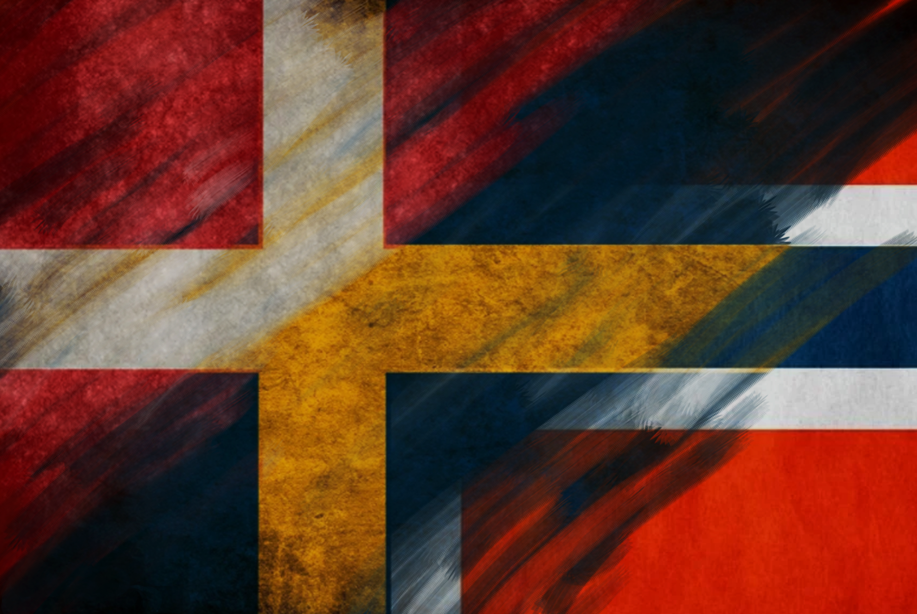
Les langues scandinaves
3 pour le prix d’une…
Si pas plus.

